Slide 1
Рачунске операције са разломцима
ЈУ ОШ „Алекса Шантић“
Бања Лука
Наставни предмет: МАТЕМАТИКА
НАСТАВНА ТЕМА: Разломци
НАСТАВНА ЈЕДИНИЦА: Рачунске операције са разломцима
Разред: 6
НАСТАВНИК: Ирена Бојичић
Датум: 24. 3. 2020.

Slide 2
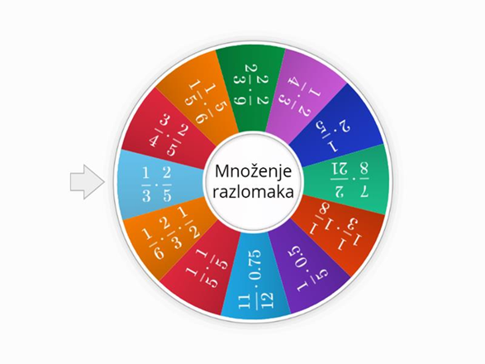
1. Множење разломака
a) $\frac{1}{2}∙\frac{3}{8}=$
б) $\frac{4}{9}∙\frac{6}{7}=$
в) 5$\frac{1}{4}∙2\frac{2}{7}=$
г) $\frac{11}{90}∙2∙\frac{1}{22}=$

Slide 3
1. Множење разломака
a) $\frac{1}{2}∙\frac{3}{8}=$ $\frac{3}{16}$
б) $\frac{4}{9}∙\frac{6}{7}=\frac{4}{3}∙\frac{2}{7}=\frac{8}{21}$
в) 5$\frac{1}{4}∙2\frac{2}{7}=\frac{21}{4}∙\frac{16}{7}=\frac{3}{1}∙\frac{4}{1}=\frac{12}{1}=12$
г) $\frac{11}{90}∙2∙\frac{1}{22}=\frac{1}{90}∙\frac{2}{1}∙\frac{1}{2}=\frac{1}{90}$

Slide 4
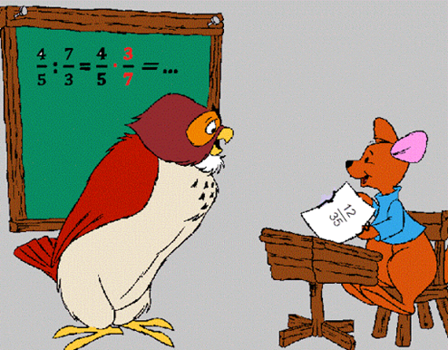
2. Дијељење разломака
а) $\frac{4}{15} : \frac{2}{5}=$
б) $\frac{2}{3} : \frac{1}{7}=$
в) 2$\frac{1}{4} :1\frac{1}{2}=$

Slide 5
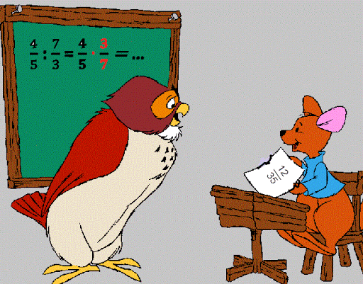
2. Дијељење разломака
а) $\frac{4}{15} : \frac{2}{5}=\frac{2}{3}$
б) $\frac{2}{3} : \frac{1}{7}=\frac{2}{3}∙\frac{7}{1}=\frac{14}{3}=4\frac{2}{3}$
в) 2$\frac{1}{4} :1\frac{1}{2}=\frac{9}{4} : \frac{3}{2}=\frac{3}{2}=1\frac{1}{2}$

Slide 6
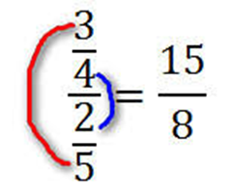
3. Двојни разломак
а) $\frac{\frac{2}{5}}{\frac{3}{7}}=$
б) $\frac{\frac{8}{12}}{2}=$
в) $\frac{3}{\frac{9}{11}}=$

Slide 7
3. Двојни разломак
а) $\frac{\frac{2}{5}}{\frac{3}{7}}=\frac{2 ∙ 7}{5 ∙3}=\frac{14}{15}$
б) $\frac{\frac{8}{12}}{2}=\frac{\frac{8}{12}}{\frac{2}{1}}=\frac{8 ∙ 1}{12 ∙2}=\frac{2 ∙1}{3 ∙2}=\frac{1}{3}$
в) $\frac{3}{\frac{9}{11}}=\frac{\frac{3}{1}}{\frac{9}{11}}=\frac{3 ∙ 11}{9 ∙ 1 }=\frac{1 ∙ 11}{3 ∙ 1}=\frac{11}{3}=3\frac{2}{3}$

Slide 8
4. Шта је веће:
а) 5$\frac{3}{5 } :3\frac{1}{2}$ или 2$\frac{1}{5} ∙1\frac{1}{11}$ ;
б) $\left(6−1\frac{1}{5}\right):3\frac{3}{5}$ или 6 - 1$\frac{1}{5} :3\frac{3}{5}$ ?

Slide 9
4. Шта је веће:
а) 5$\frac{3}{5 } :3\frac{1}{2}$ или 2$\frac{1}{5} ∙1\frac{1}{11}$ ;
$\frac{28}{5} : \frac{7}{2} \boxed{}\frac{11}{5}∙\frac{12}{11}$
$\frac{ 28}{5}∙\frac{2}{7} \boxed{}\frac{1}{5}∙\frac{12}{1}$
$$\frac{ 4}{5}∙\frac{2}{1} \boxed{}\frac{12}{5}$$
$\frac{8}{5}\boxed{<}\frac{12}{5}$
б) $\left(6−1\frac{1}{5}\right):3\frac{3}{5}$ или 6 - 1$\frac{1}{5} :3\frac{3}{5}$ ?
$$\left(\frac{6}{1}−\frac{6}{5}\right) : \frac{18}{5} \boxed{} \frac{6}{1}−\frac{6}{5} : \frac{18}{5}$$
$$\frac{30−6}{5} : \frac{18}{5} \boxed{} \frac{6}{1}−\frac{6}{5}∙\frac{5}{18}$$
$\frac{24}{5} : \frac{18}{5} \boxed{} \frac{6}{1}−\frac{1}{1}∙\frac{1}{3}$
$\frac{24}{5}∙\frac{5}{18} \boxed{} \frac{6}{1}−\frac{1}{3}$
$\frac{4}{1}∙\frac{1}{3}\boxed{} \frac{18−1}{3}$
$\frac{4}{3}\boxed{<} \frac{17}{3}$
$1\frac{1}{3}\boxed{<} 5\frac{2}{3}$

Slide 10
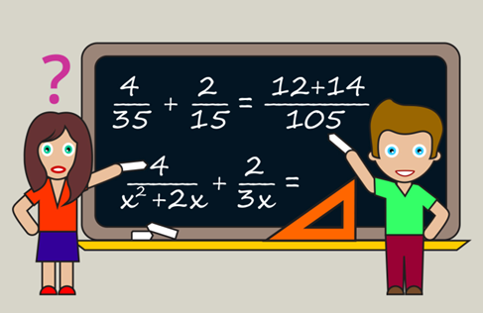
5. Израчунај:
а) $\frac{7}{8} : \frac{3}{4}+\frac{1}{3}=$
б) $\frac{1}{5}+\frac{1}{2}∙\frac{1}{3}=$
в) $\frac{1}{4}−\frac{1}{3}∙\frac{3}{8}=$

Slide 11
5. Израчунај:
а) $\frac{7}{8} : \frac{3}{4}+\frac{1}{3}=\frac{7}{8}∙\frac{4}{3}+\frac{1}{3}=\frac{7}{2}∙\frac{1}{3}+\frac{1}{3}=\frac{7}{6}+\frac{1}{3}=\frac{7+2}{6}=\frac{9}{6}=\frac{3}{2}=1\frac{1}{2}$
б) $\frac{1}{5}+\frac{1}{2}∙\frac{1}{3}=\frac{1}{5}+\frac{1}{6}=\frac{6+5}{30}=\frac{11}{30}$
в) $\frac{1}{4}−\frac{1}{3}∙\frac{3}{8}=\frac{1}{4}−\frac{1}{8}=\frac{2−1}{8}=\frac{1}{8}$

Slide 12
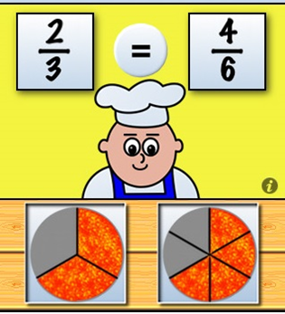
6. Провјери тачност једнакости:
а)$\frac{1}{3}∙\frac{1}{4}=\frac{5}{6}−\frac{3}{4}$
б) $\frac{9}{10} : \frac{3}{5}=1\frac{1}{2}+\frac{1}{4}$

Slide 13
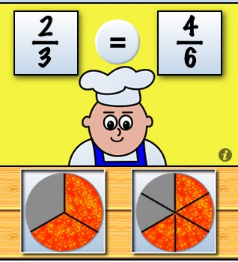
6. Провјери тачност једнакости
а)$\frac{1}{3}∙\frac{1}{4}=\frac{5}{6}−\frac{3}{4}$
$\frac{1}{12}= \frac{10−9}{12}$
$\frac{1}{12}= \frac{1}{12}$ Т
б) $\frac{9}{10} : \frac{3}{5}=1\frac{1}{2}+\frac{1}{4}$
$\frac{3}{2}=\frac{3}{2}+\frac{1}{4}$ ⊥
$\frac{3}{2}=\frac{6+1}{4}$
$\frac{3}{2}=\frac{7}{4}$
$1\frac{1}{2}=1\frac{3}{4}$ ⊥

Slide 14
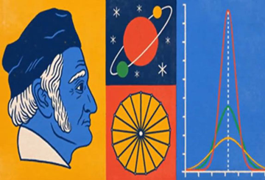
7. Бројевни израз
Ако тачно ријешиш бројевни израз, сазнаћеш које године је рођен познати математичар Карл Фридрих Гаус.
$$\left(3\frac{2}{5} : \frac{1}{5}+7\frac{7}{10}∙\frac{1}{10}\right)∙\left(9∙\frac{1}{5}+\frac{491}{500} : \frac{1}{100}\right)=$$

Slide 15
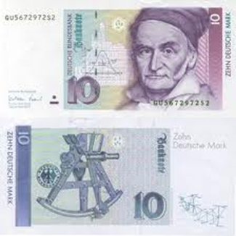
7. Бројевни израз – које године је рођен Гаус?
$$\left(3\frac{2}{5} : \frac{1}{5}+7\frac{7}{10}∙\frac{1}{10}\right)∙\left(9∙\frac{1}{5}+\frac{491}{500} : \frac{1}{100}\right)=$$
$$=\left(\frac{17}{5} : \frac{1}{5}+\frac{77}{10}∙\frac{1}{10}\right)∙\left(\frac{9}{1}∙\frac{1}{5}+\frac{491}{5}\right)=$$
$$=\left(\frac{17}{1}+\frac{77}{100}\right)∙\left(\frac{9}{5}+\frac{491}{5}\right)=$$
$$=\frac{1700+77}{100}∙\frac{9+491}{5}=$$
$$=\frac{1777}{100}∙\frac{500}{5}=$$
$$=\frac{1777}{1}∙\frac{5}{5}=$$
$$=\frac{1777}{1}∙\frac{1}{1}=1777.$$

Slide 16
Задаћа
Збирка задатака, стр. 62, задатак бр. 476;
стр. 64, задаци бр. 491 и 494.
Срећан вам рад!

